Slide 1
Marketing digital
Conceptos básicos
ALLPPT.com _ Free PowerPoint Templates, Diagrams and Charts

Slide 2
Estrategias

Slide 3
Nuevo paradigma de la comunicación
¿Cuales son los principales cambios que han surgido en la comunicación?
¿Que se obtiene de combinar la comunicación en los tres puntos de contacto?
¿Como interactúan entre si?
Puntos de contacto | I | WE | They
Acción
Definición
Medios
Idea central

Slide 4
SEO
Search Engine Optimization, - optimización de los motores de búsqueda.
Mejora de la visibilidad de nuestra web en los resultados de búsqueda de los buscadores
Es un proceso orgánico - no se paga.
Tener en cuenta: el algoritmo usado por los buscadores, las palabras claves, el diseño, el contenido, links, indexación, entre otros.

Slide 5
SEM
Search Engine Marketing – optimización del marketing de búsqueda.
Mejoramos el posicionamiento de nuestras páginas a través del pago de publicidades.
Tener en cuenta: qué palabras estamos comprando, para qué, distribuir de forma correcta el presupuesto, escoger el mejor modelo de costes.

Slide 6
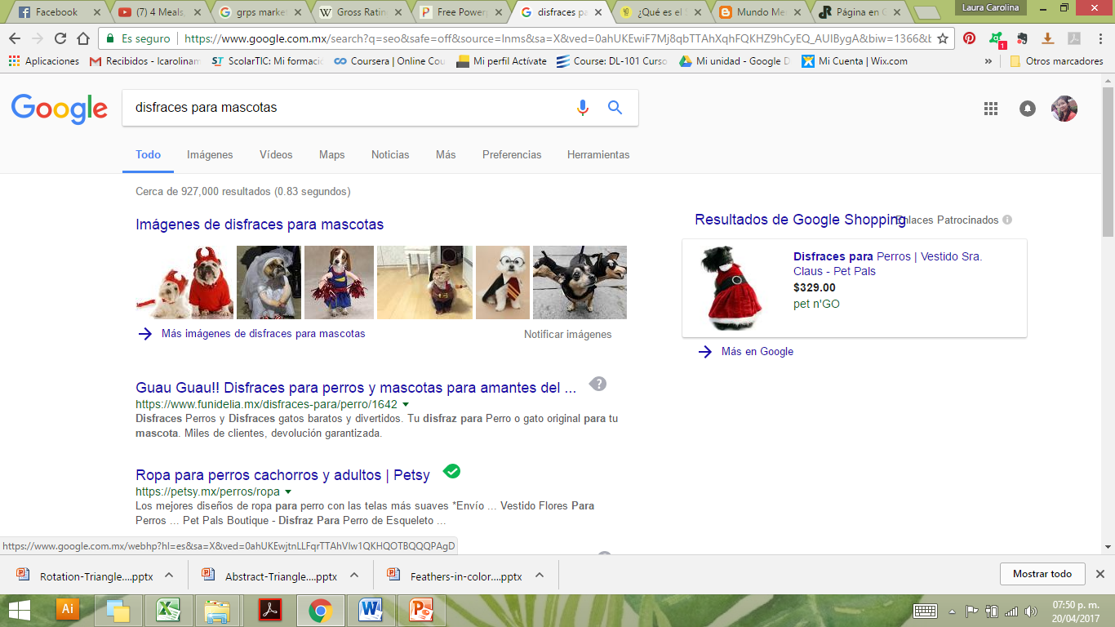

Slide 7
Mobile marketing
SMS
Código QR
Advergaming
Aplicaciones
Geolocalización
Realidad aumentada

Slide 8
Modelos de costes
Marketing online

